Slide 1
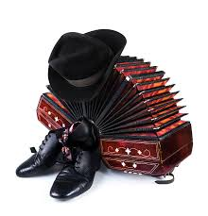
Meno od iap LISERÔ SENEMIG
TOTUTINST GOLE

Slide 2
O nome do pai Roseli gimenes

Slide 3
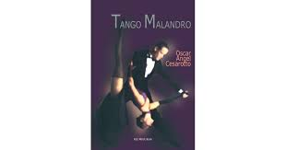
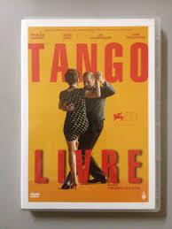
Tango
O que é o tango?
“É um pensamento triste que se dança.”
(Sábato,apud Cesarotto,)
Origem do tango:
Portenho: milonga,tanguillo andaluz,
Habanera cubana.

Slide 4
Etimologia do termo tango
Africana: tocá tambó – tambo - tango
Latina: tango-is-ere-tetigi-tactum- tocar, apalpar estar contíguo, corromper
Contemporânea: dança argentina

Slide 5
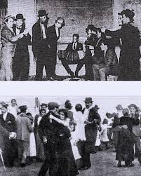
BUENOS AIRES: nascer do tango
Século XIX
Prostíbulos e casas de tolerância.
Polacas – proximidade do porto.
Muitos fregueses. Enquanto esperam, homens dançam entre si.
Lunfardo e Tango: a linguagem paterna

Slide 6
Cena do filme Tango Livre de Frederic Fonteyne, 2012. França, Bélgica, Luxemburgo.

Slide 7
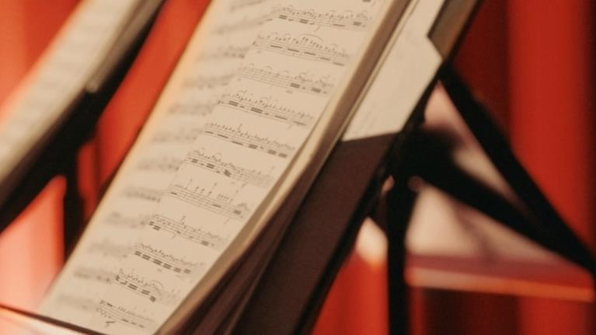
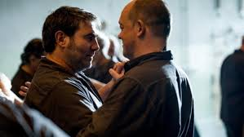
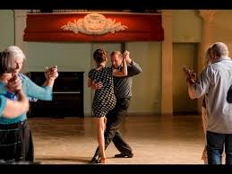
TANGO LIVRE
SELEÇÃO
QUALIDADE
EQUIPAMENTOS
SOM

Slide 8
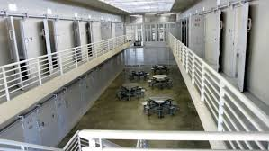
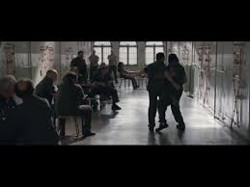
Lunfardo
Idêntico nascimento e popularidade do Tango:
Lunfa: linguagem proibida usada por vagabundos , prisioneiros.
Os Fora-da-lei.
Inversão de palavras, gírias.
Neologismos.

Slide 9
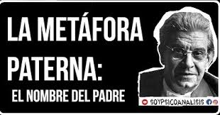
A metáfora paterna
Oscar Cesarotto(2003,p 95) evoca a função do pai e passa a atribuir ao lunfardo e ao tango o reconhecimento de língua paterna. A língua espanhola, MATERNA, mostra o “estigma indelével da conquista, da colonização e da subordinação a um OUTRO histórico alienante..”
A referida língua paterna seria um tanto subversiva, mas com fruir de criatividade inerente à fala sem compromisso. Poética.
O lunfardo, mais que o ‘castelhano’ , seria a forma linguística privilegiada pela qual os argentinos tiveram identidade própria.

Slide 10
O nome do pai
Paternidade
Complexo de Édipo
Viga mestra do inconsciente
Alienação na língua materna
Nome-do-pai: POTÊNCIA METAFÓRICA

Slide 11
Algumas palavras finais
A obra de Cesarotto (2003) , ele mesmo portenho e psicanalista, evoca o nome do pai lacaniano que se pode entender quando se vê o orgulho argentino em relação ao tango que, conjunto à criação lunfa, PERMITE A LEITURA DO FILME TANGO LIVRE. LIVRE METAFORICAMENTE INTERPRETADO POR PRISIONEIROS, QUE FLUTUAM AO CORRER DAS AULAS DE TANGO. Ao mesmo tempo retoma essa origem tangueira nascida na dança masculina, paterna.

Slide 12
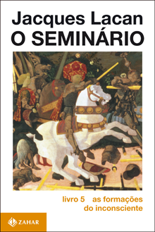
REFERÊNCIAS
CESAROTTO, Oscar Angel.Tango malandro. SÃO PAULO: ILUMINURAS.2003.
FONTEYNE, FREDERIC. Tango Livre. Filme. PAÍSES BAIXOS. 2012.
GIMENES, Roseli. Psicanálise e cinema.O cinema de Almodóvar sob um olhar lacaniamente perverso. São Paulo: Scortecci. 2012. 2ª. Edição.
LACAN, Jacques. O seminário- livro 5 – As formações do inconsciente.
RIO DE JANEIRO: ZAHAR. 1999.

Slide 13
LINKS
https://www.youtube.com/watch?v=AmUG37tDOm0
(Trailer Tango Livre)
https://www.youtube.com/watch?v=1Kl_qgz05GI
(Tango El ciruja(1926) de Francisco Alfredo Marino- Ernesto de la Cruz)
https://www.youtube.com/watch?v=MJgVlglvlyM
(Dança de milonga – dois homens)

